Slide 1
R&D MAKERS
COMPANY & BRAND 2026
남은 것의
다음 모양.
버려지는 소재로 제품을 만드는 제조사, 알앤디메이커스
그리고 그 소재로 만든 두 브랜드, re.feeel과 라라슈
㈜알앤디메이커스 · re.feeel · RhaRa Shoe 라라슈

Slide 2

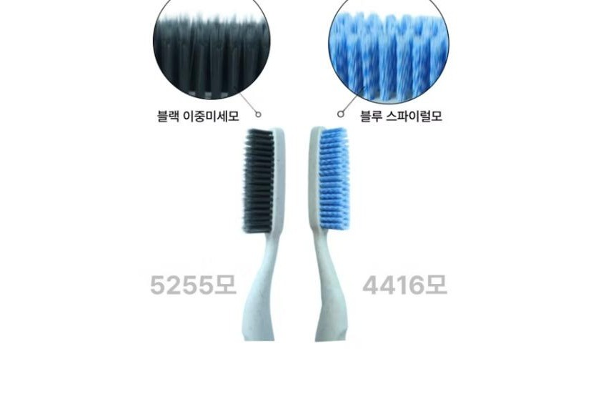
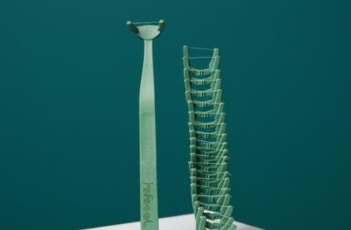
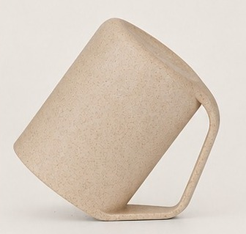
생활을 다시 채우다.
RE.FEEEL · ORAL CARE
숲을 가꾸며 솎아낸 간벌재(임업부산물)를 CXP 소재로 바꿔, 매일 쓰는 구강용품으로 만듭니다.
나이스샷 '왕모' 칫솔
칫솔형 치실
물때 제로 양치컵
CXP 소재 핸들 · 6개입
넓은 헤드 · 이중미세모 / 스파이럴모
ㄱ자 헤드 · 칫솔처럼 쥐는 손잡이
리필 20개입 교체형 · 세트 4,900원
40° 셀프 드레인 설계 — 기울여 세워 말림
CXP 소재 · 110g · 국내 제조
CXP 간벌재 등 임업부산물을 활용한 셀룰로스 기반 복합소재 · 칫솔·치실·양치컵 공통 소재
Notes:
출처: Drive refeeel_brand_concept.docx §6 라인업, SALKO 린스컵 소개서(110g·40°·국내 제조). 효능 표현(충치·잇몸·물때 방지) 배제 — 의약외품 아님. CXP의 PEFC/KFCC-CoC는 소재 제조사 인증이라 미표기. 치실 세트가는 회사 소개서(2601ver) 권장가 기준.

Slide 3
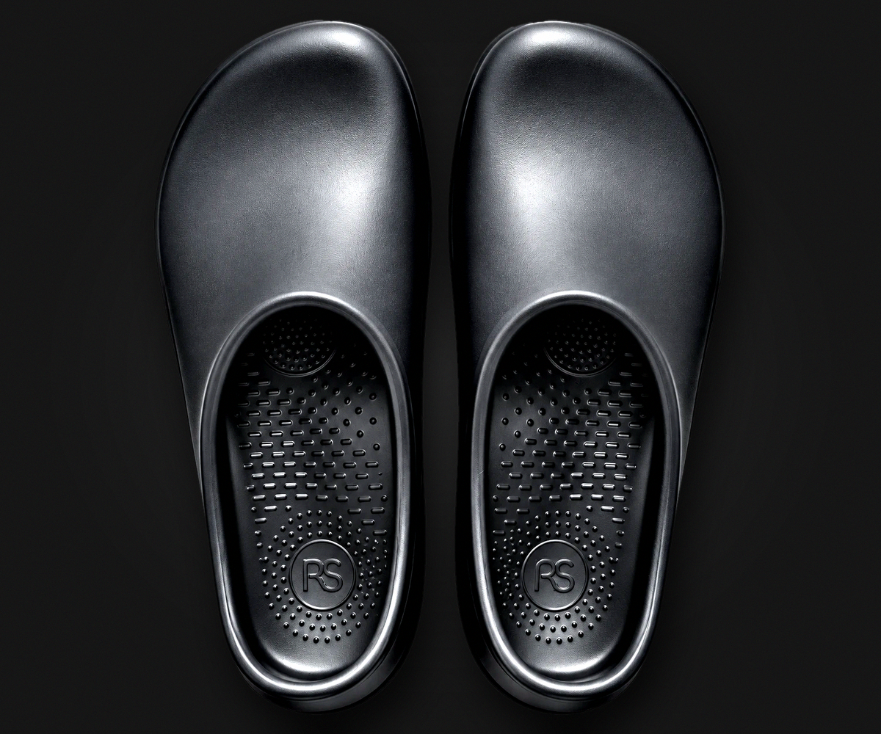
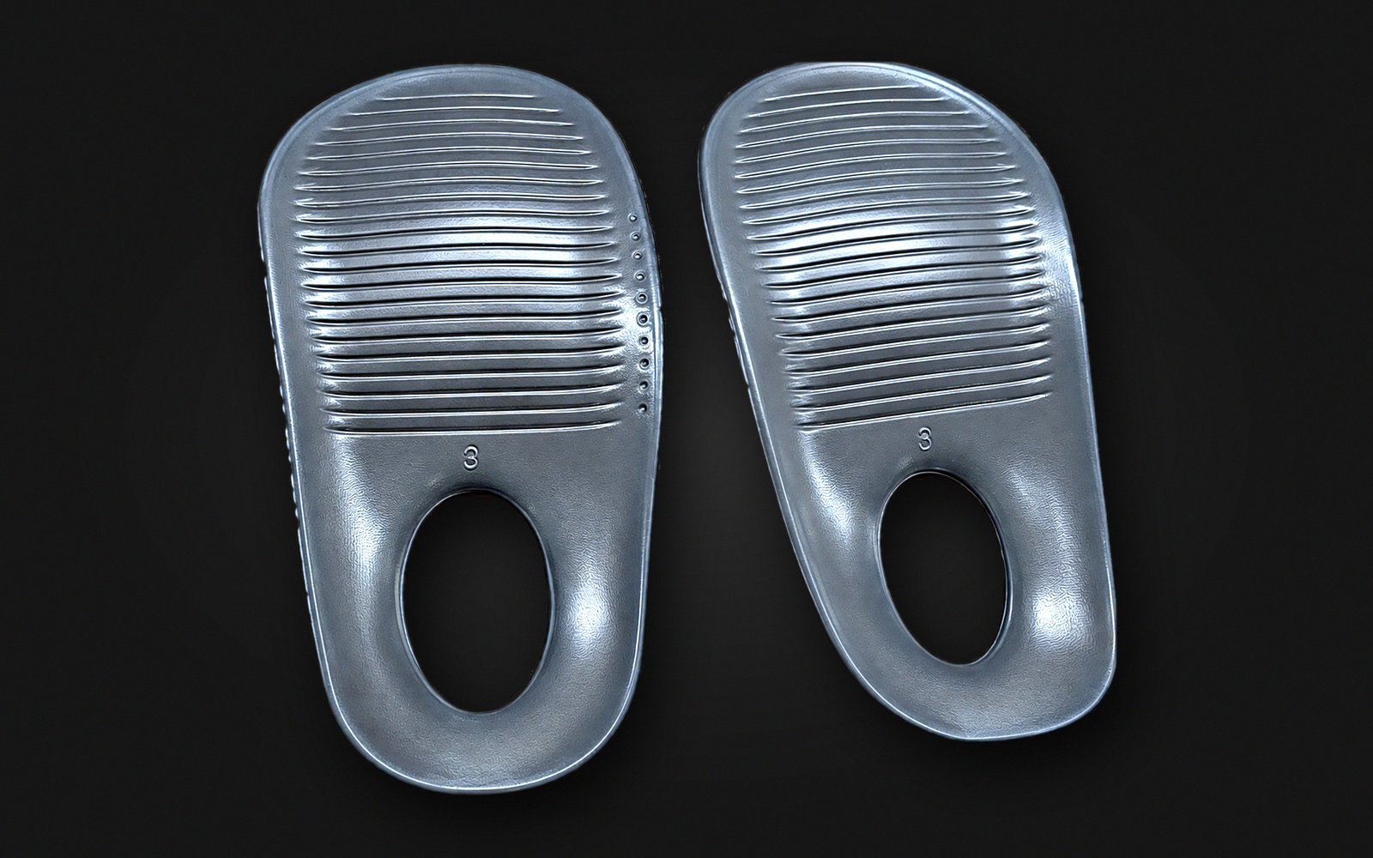
Made for Standing.
RHARA SHOE · 라라슈 · 2026.11.11 OPEN
친구 셋의 식당에서 매일 10~12시간 서서 일하는 모습을 보고 시작한, 서서 일하는 사람들을 위한 워킹화와 인솔.
쿼드그립 종일편한 워킹화
42,500원
쿼드그립 아치가득 인솔
21,500원
쿼드그립 4점 패드 · 깔창 없는 일체형 안창 · 도톰한 발목 테두리
아치가득 구조 · 뒤꿈치 컵 · 우드칩 배합 소재
새활용 소재 그립 패드: 폐타이어 고무 + 실크벽지 폐PVC · 본체: E-실리폴리렌(EVA·실리콘 배합) · 인솔: 목공소 우드칩 배합
Notes:
밑창 라임 패드는 양산 컬러 확정(10/6 대표 승인). 워킹화 사진: 대표 제공 리터칭, 인솔: 9/30 실물 리터칭.

Slide 4

소재부터 납품까지, 한 회사에서
COMPANY · OEM / ODM
01 소재
실크벽지 PVC · 폐타이어 고무 · CXP 목재 복합소재
02 기획 · 설계
제품 디자인 · 금형 · 상표/특허 출원 · 라이선싱
03 생산 · 납품
국내 제조 · 대형 매장 전국 납품 · B2B/OEM
HISTORY
B2B · OEM/ODM · 납품 상담
2023
2024
2025
2026
㈜알앤디메이커스 신동규 대표
대전시 유성구 국제과학7로 8
T 010-6880-2516
E rndceo@rndmakers.kr
www.rndmakers.kr
창업진흥원 국가과제
㈜알앤디메이커스 창립
다이소 전국 매장 입점
환경부 새활용
지원사업 수행
오피스디포·오피스웨이
중국 첫 수출
상표권·BM 특허 출원
꿈돌이 라이선싱
롯데패키징앤솔루션
· 서브원 납품
환경부 새활용
지원사업 2차
라라슈 브랜드 런칭
라라슈 알림

